Slide 1
Pendekatan Perancangan Terstrktur
SI301 Analisis Bisnis dan Informasi
Pertemuan #5
Dunia Satu Keluarga

Slide 2
Kemampuan akhir yang diharapkan
Anda mampu memahami dan menggunakan tools untuk melakukan pendekatan perancangan terstruktur
Dunia Satu Keluarga

Slide 3
Topik bahasan
Pemodelan proses
Definisi pendekatan terstruktur
Teknik pendekatan terstruktur
Tujuan dan jenis pendekatan terstruktur
Context diagram
Deskripsi Proses
Membuat data flow diagram
Membuat Context diagram (studi kasus)
Dunia Satu Keluarga

Slide 4
Perancangan terstruktur
Dunia Satu Keluarga

Slide 5
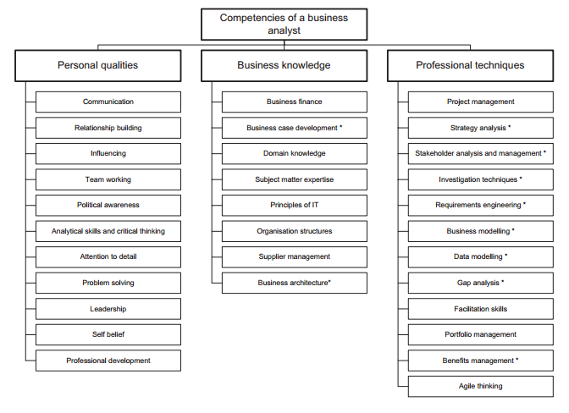
Dunia Satu Keluarga

Slide 6
Kualitas personal (personal qualities) berkaitan dengan bagaimana Anda berpikir dan bagaimana Anda berinteraksi dengan orang-orang di sekitar Anda.
Pengetahuan bisnis (business knowledge) membantu untuk mengembangkan pemahaman yang baik mengenai organisasi dan wilayah bisnis yang beroperasi didalamnya.
Teknik profesional (professional techniques) yang spesifik untuk profesi Analis Bisnis dan membedakannya dengan profesi lainnya.
Dunia Satu Keluarga

Slide 7
Kualitas Personal
Komunikasi
Membangun relasi
Mempengaruhi
Kerja tim/kelompok
Waspada politik
Berpikir analitis dan kritis
Dunia Satu Keluarga

Slide 8
Memperhatikan detil
Menyelesaikan masalah
Kepemimpinan
Percaya diri
Pengembangan profesional
Dunia Satu Keluarga

Slide 9
Pengetahuan Bisnis
Keuangan bisnis
Mengembangkan kasus bisnis
Pengetahuan khusus
Ahli dibidangnya
Prinsip teknologi informasi
Struktur organisasi
Manajemen pemasok
Arsitektur bisnis
Dunia Satu Keluarga

Slide 10
Teknik Profesional
Manajemen proyek
Analisis strategi
Analisis dan manajemen stakeholder
Teknik investigasi
Rekayasa kebutuhan
Pemodelan bisnis
Dunia Satu Keluarga

Slide 11
Teknik Profesional
Pemodelan data
Analisis kesenjangan
Memfasilitasi
Manajemen portfolio
Manajemen benefit
Berpikir agile
Dunia Satu Keluarga

Slide 12
Profesi analis bisnis
Dunia Satu Keluarga

Slide 13
Kualifikasi
Sertifikasi CBAP (certified business analysis professional) atau CCBA (certification of competency in business analysis) yang dikeluarkan oleh IIBA (international institute of business analysis)
Standar
Teknik pemodelan dan dokumentasi
Dunia Satu Keluarga

Slide 14
Diskusi & penutup
Dunia Satu Keluarga

Slide 15
Review question
Jelaskan 3 lingkup kerja analisis!
Jelaskan peran utama seorang Analis Bisnis!
Jelaskan 3 kompetensi utama seorang Analis Bisnis!
Dunia Satu Keluarga

